Slide 1
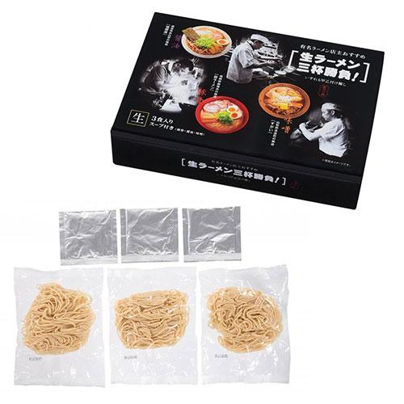
【提案書】
有名ラーメン店主おすすめ 生ラーメン三杯勝負 ※税率8％
岐阜「桔梗屋」店長おすすめの醤油ラーメン、山形「すがい」店長おすすめの味噌ラーメン、福岡「龍ラーメン」店長おすすめのとんこつラーメンの3種類を自宅で手軽に食べ比べできるセット。
特徴
納期
納期スペース
仕様
包装 : 化粧箱入り
注意事項 : 賞味期間：90日(常温)
備考 : ＜セット内容＞ めん100g×3 醤油スープ8g×1 味噌スープ9g×1 とんこつスープ9g×1
お見積
お見積りスペース

